Slide 1
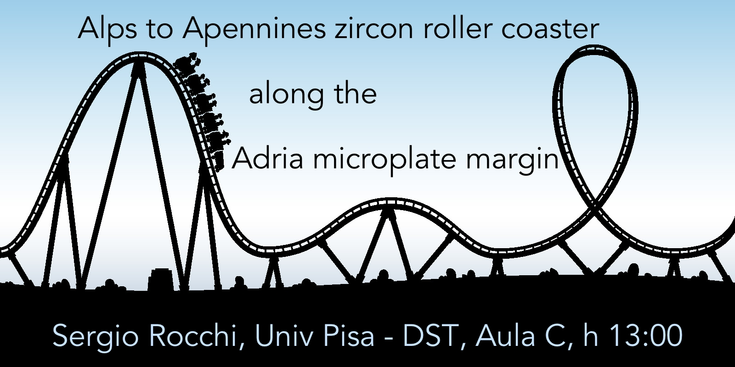
Martedì 15 maggio 2018, Dipartimento di Scienze della Terra
Via S. Maria 53, Pisa

